Slide 2

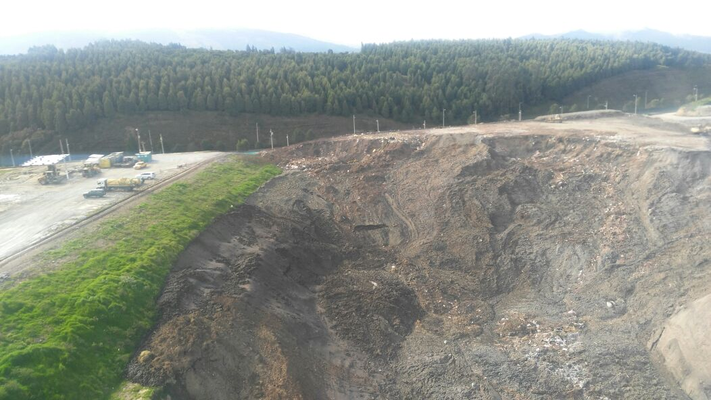
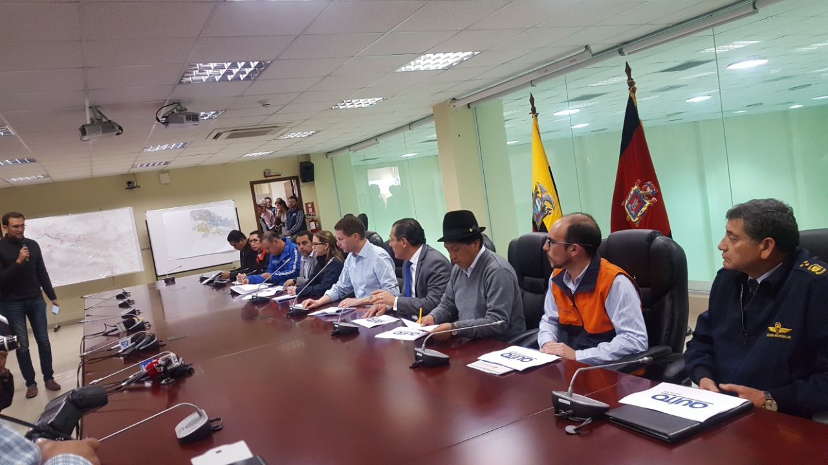
INTERVENCIÓN
EMERGENCIA EL TROJE 4
MOVIMIENTO EN MASA – Nivel 3

Slide 3

MOVIMIENTO EN MASA – EL TROJE
ANTECEDENTES:
A las 23:20 del martes 5 de diciembre, la plataforma sur de la escombrera El Troje IV cedió.
Producto del deslizamiento, 150.000 m3 de lodo de la escombrera El Troje provocó el taponamiento de aproximadamente 2500 litros de agua por segundo a las plantas de tratamiento Puengasí y Conocoto, ocasionando la suspensión del servicio en varios barrios del DMQ.
Se produjo el volcamiento de una plataforma y una volqueta en la escombrera de El Troje,
3 personas quedaron atrapadas.
Personal de CBQ rescató a 2 personas que fueron trasladadas a casas de salud, se registró 1 persona desaparecida
El 7 de diciembre a las 16h00, fue encontrado el cadáver de la persona desaparecida. Medicina Legal procedió con el levantamiento del cadáver.
Video

Slide 4
MOVIMIENTO EN MASA – EL TROJE
PERSONAS AFECTADAS
No. | Datos
1 | Persona fallecida | Señor Jorge Taboada de 58 años.
2 | Trabajadores rescatados | Atendidos por CBQ.

Slide 5
ETAPA 1
1.1 ACCIONES DE PRIMERA RESPUESTA:
Emergencia
CBQ, MSP, PPNN
SIS 911
activación
Manual de Procedimientos de las Instituciones Municipales
Multidespacho
MDMQ
Procedimiento General Movimientos en Masa
Aplicación del Procedimiento
definición
Movimiento en Masa Flujo de Lodo
Prioridades
Niveles
Salvar vidas, guardar la calma y evacuar el área si es necesario, utilizando las rutas de emergencia
Garantizar la seguridad del personal de primera respuesta, personas afectadas y del área afectada
Evaluación de zonas de riesgo y toma de decisiones
Acciones por cada entidad inmersas en el Procedimiento
Emergencia de Nivel 3:
Factores a considerar
Volumen de masa removida más de 500m3: 150.000m3
Daños a edificaciones esenciales: Canal Pita Tambo
Ejecutan

Slide 6
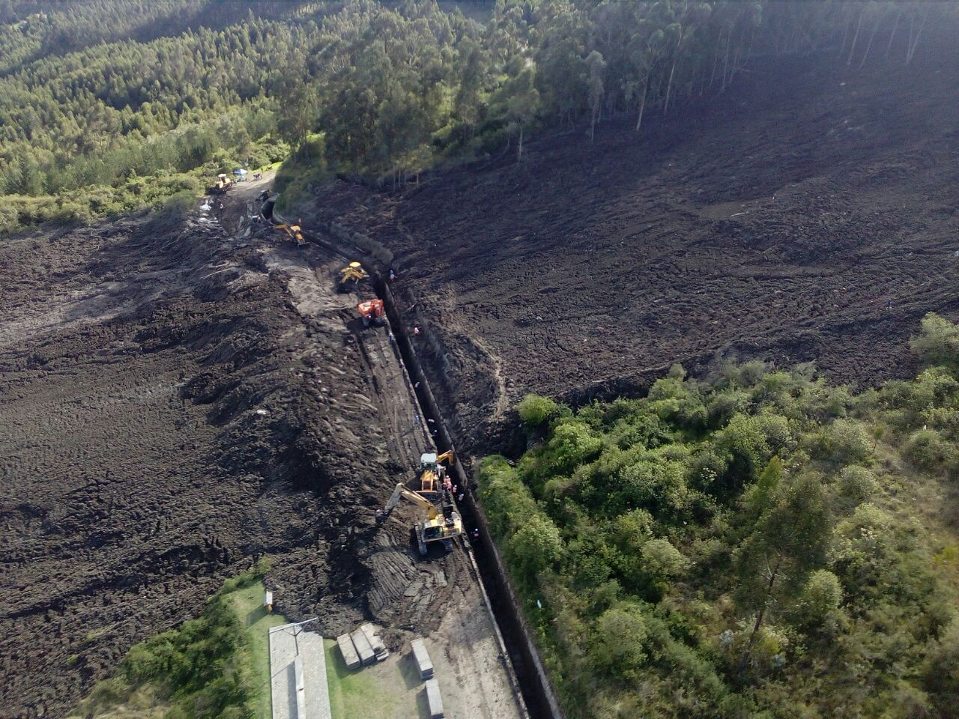
ETAPA 1
1.1 ACCIONES DE PRIMERA RESPUESTA:
Maquinaria y técnicos especializados de las diferentes entidades municipales trabajaron desde las 05h00 del 6 de diciembre en la zona para evacuar el material acumulado sobre el canal.

Slide 7
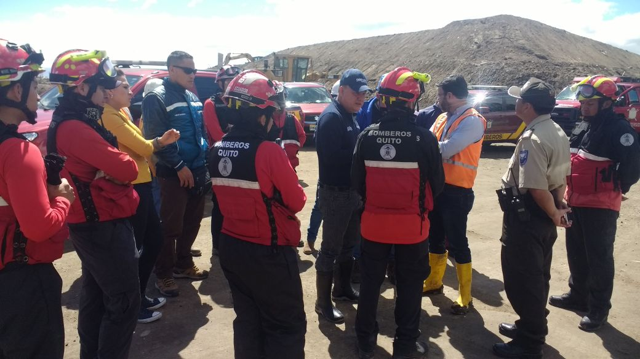
ETAPA 1
1.2 INSTALACIÓN PUESTO COMANDO:
Se instaló el Puesto Comando a partir de las 06h00 para coordinación, centralización de información y desarrollo de actividades durante el operativo de rescate de la persona reportada como desaparecida, con la presencia del Sr. Alcalde Mauricio Rodas y el Sr. Secretario de Seguridad y Gobernabilidad Juan Zapata Silva.

Slide 8
ETAPA 1
1.3 RECURSOS DISTRIBUIDOS EN LA EMERGENCIA
INSTITUCIONES QUE INTEGRAN EL PUESTO COMANDO
INSTITUCIÓN | RESPONSABLE | PERSONAL | LOGÍSTICA
Cuerpo de Bomberos | Capitán Arce | 108 | 20 unidades y 17 tanqueros entre fuerza de tarea, 8 camionetas, autobombas, ambulancias, helicóptero (Argus)
Administración Zonal Quitumbe, Eugenio Espejo, Mariscal, Eloy Alfaro, Los Chillos, Manuela Sáenz | Fabián Siza, Fausto Hidalgo, Juan Carlos Álvarez, César Muñoz, Luis Aguilera, Fabio Vélez | 25 | 6 camionetas
DMGR | Christian Rivera | 10 | 3 camionetas
Policía Metropolitana | Insp. Ponce | 500 | Efectivos en turnos rotativos 80 motos, 40 vehículos, 500 radios, 300 vallas, 2 drone, CMC móvil
AMT | Julio Puga | 150 | 100 motos, 150 radios, 200 conos
Centro de Operaciones de Emergencia Metropolitano | Juan Carlos Suárez | 26 | (10 personas) 3 conductores, 4 operadores 2 volquetas 1 retroexcavadoras y 1 minicargadora.
EMGIRS | Santiago Andrade | 15 | 2 bulldozer, 1 tanquero; 3 turnos de 8 horas hasta implementar bermas y cunetas de coronación en zona afectada, 4 excavadoras, 1 volqueta, 1 retroexcavadora
EPMAPS | Ing. Marco Antonio Cevallos | 300 | 8 tanqueros, 34 tanqueros contratados, 16 camionetas, 2 excavadoras, 2 retroexcavadoras, 4 volquetas, 4 torres de iluminación
EMASEO | Ing. Antonio Sáenz | 21 | 4 volquetas, 2 minicargadoras, 5 tanqueros 4 baterías sanitarias
EPMMOP | Juan Pablo Solórzano | 129 | 14 personas (2 volquetas, 2 minicargadoras, 2 excavadoras, 2 retroexcavadoras, 1 cuadrilla, 1 tráiler).
Fuerzas Armadas | Coronel Luis Acosta | 90 | 8 tanqueros , 1 Jeep SZ, 3 camionetas, 3 camiones Sinotruck 4x4, 1 camión NPR
Agencia Metropolitana de Control | Johanna Aguirre | 176 | 26 camionetas
Unidad Patronato San José | María Fernanda Pacheco | 60 | 7 camionetas
Alcaldía | Dr. Mauricio Rodas | 20 | 8 camionetas
TOTAL |  | 1630
434 maquinaria y vehículos

Slide 9
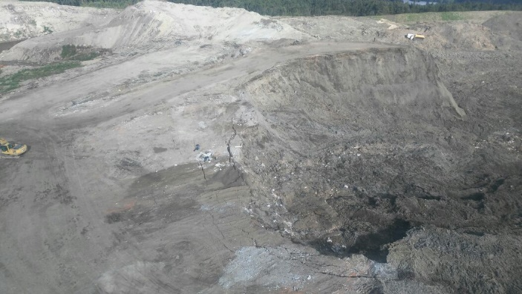
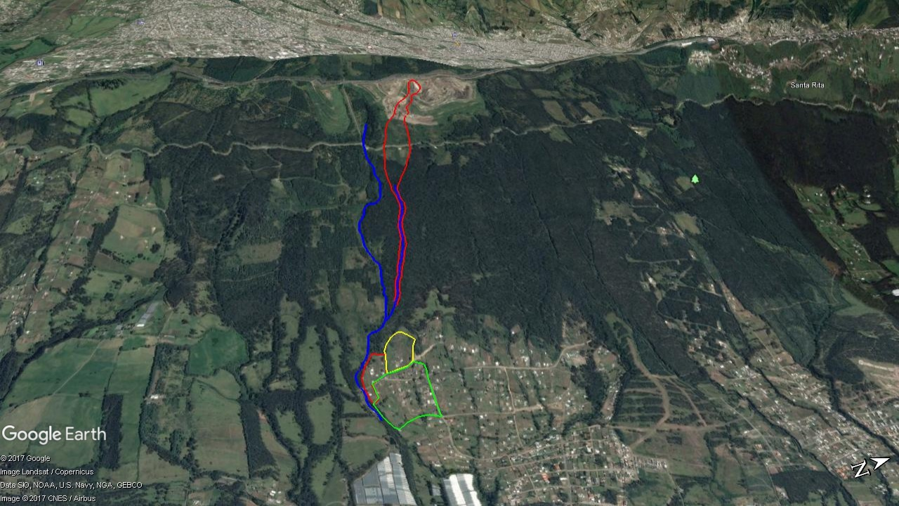
ETAPA 1
1.4 TAREAS DE INTERVENCIÓN:
Un equipo de geólogos de la Dirección Metropolitana de Gestión de Riesgos a bordo del helicóptero del Cuerpo de Bomberos realizó un sobrevuelo para identificar el área afectada.
DMGR inspeccionó el Barrio Miranda Alto ubicado bajo el deslave, verificando que el mismo no tiene afectaciones. (Gobernabilidad)

Slide 10
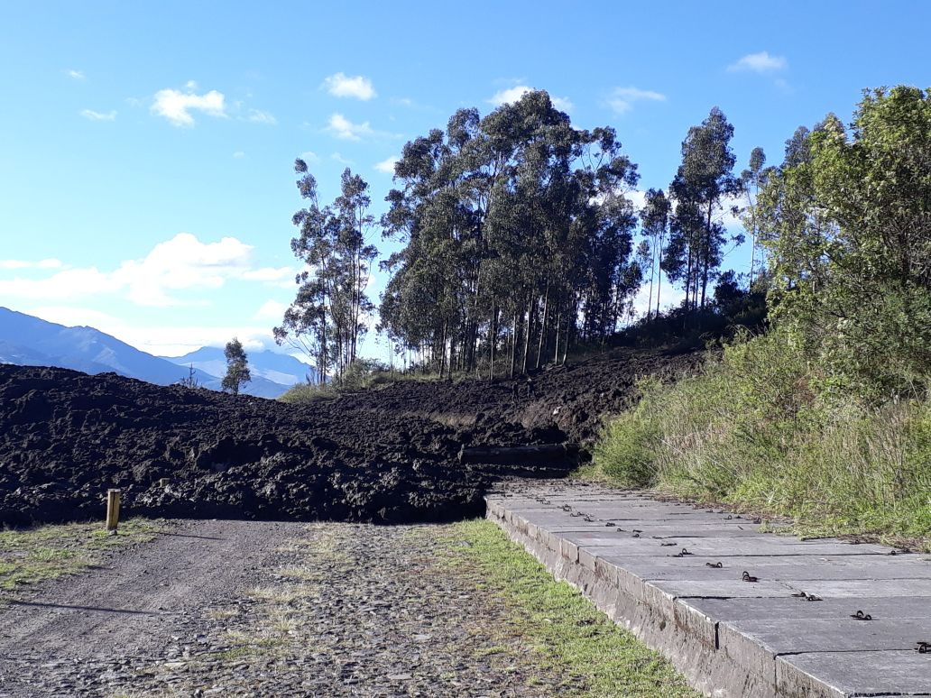
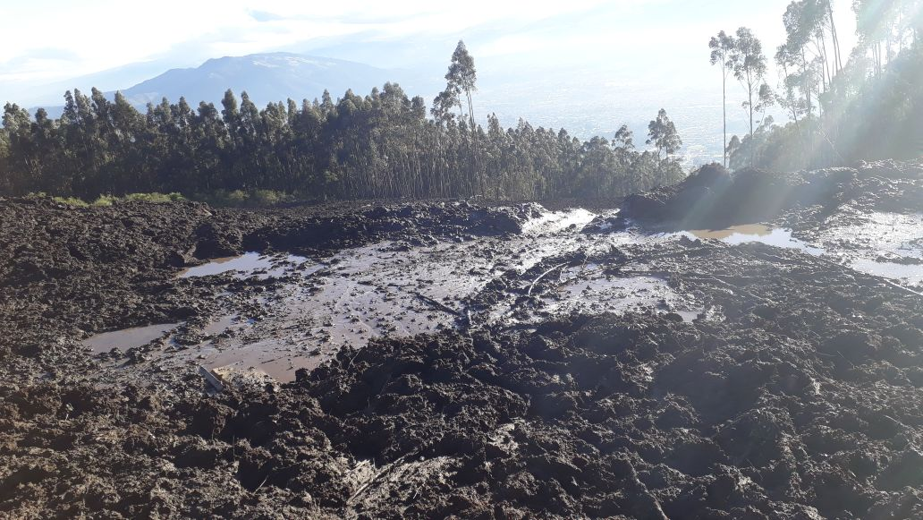
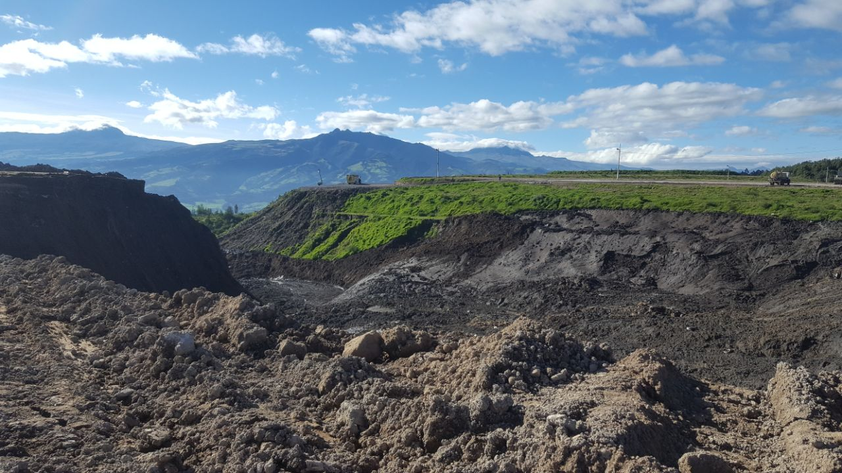
MOVIMIENTO EN MASA – EL TROJE

Slide 11
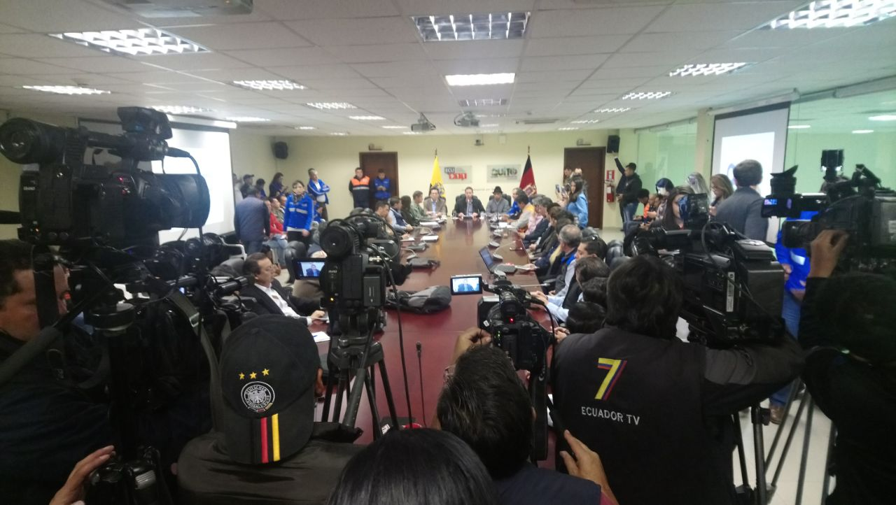
ETAPA 2
2.1 ACTIVACIÓN COMITÉ DE OPERACIONES DE EMERGENCIA
6 DE DICIEMBRE 15H00 (1)
En la Sala de Crisis del COE Metropolitano se activó el Comité de Operaciones de Emergencia, dirigido por el Alcalde de Quito, Mauricio Rodas, y el Secretario de Seguridad y Gobernabilidad, Juan Zapata Silva, María Augusta Montalvo Subsecretaria de Educación. Asistieron empresas municipales, Dirección Provincial de Salud de Pichincha, Secretaría de Riesgos, Fuerzas Armadas y Policía Nacional
CONCLUSIONES GENERALES:
Recomendaciones para el uso responsable del agua en sectores afectados
Desabastecimiento de Agua desde la Morán Valverde hasta las NNUU, Conocoto, Miravalle y Tanda
300 metros de afectación en el canal Pita Tambo por deslizamiento
Se suspendió las clases en 646 establecimientos públicos, municipales y particulares (355.667 estudiantes); y en 65 Guagua Centros (7.700 usuarios) y guarderías de la zona de afectación
Se coordinó la distribución de agua con tanqueros de CBQ, EPMAPS, EPMMOP, EMASEO.

Slide 12
ETAPA 2
Línea Estratégica
Mesa 2 Salud
COMITÉ DE OPERACIONES DE EMERGENCIA
activación
Mesa 3 Educación
Línea de Acción
Garantizar provisión de agua en Establecimientos de Salud
COMITÉ DE OPERACIONES DE EMERGENCIA
Considerar la suspensión de clases en Establecimientos educativos
Coordinación para el abastecimiento agua a la población afectada

Slide 13
2.1 SALUD – 48 Casas de Salud atendidas (100 litros x cama)
Salud
Logística
Requerimiento
Recurso
Hospital Carlos Andrade Marín
600 camas
100 litros x cama
10 tanqueros CBQ 1500 galones

Slide 14
2.1 SALUD – 48 Casas de Salud atendidas (150litros x cama)
FECHA | No. | HORA | LUGAR | NOVEDAD
06/12/2017 | 1 | 21:00 | CENTRO DE SALUD # 4 | NO CUENTAN CON CISTERNA SE ABASTECE EN RECIPIENTES
07/12/2017 | 2 | 7:20 | CENTRO DE SALUD CHILLOGALLO | ABASTECIMIENTO DE AGUA
07/12/2017 | 3 | 7:15 | CENTRO DE SALUD CONOCOTO | ABASTECIMIENTO DE AGUA
07/12/2017 | 4 | 8:12 | CENTRO DE SALUD LA TOLA | ABASTECIMIENTO DE AGUA
07/12/2017 | 5 | 9:01 | IESS CENTRAL | ABASTECIMIENTO DE AGUA
07/12/2017 | 6 | 13:14 | CENTRO DE SALUD LUCHA DE LOS POBRES | ABASTECIMIENTO DE AGUA. AL MOMENTO TANQ, PARTICULARES HAN ABASTECIDO
07/12/2017 | 7 | 12:16 | IESS CHIMBACALLE | ABASTECIMIENTO DE AGUA
07/12/2017 | 8 | 9:10 | IESS ELOY ALFARO | ABASTECIMIENTO DE AGUA
07/12/2017 | 9 | 10:37 | CLINICA DE DIALISIS SOLANDA | ABASTECIMIENTO DE AGUA
07/12/2017 | 10 | 9:58 | UNIDAD SANTA CRUZ CENTRO DE SALUD | ABASTECIMIENTO DE AGUA
07/12/2017 | 11 | 9:58 | CENTRO SALUD EL ROCIO | ABASTECIMIENTO DE AGUA
07/12/2017 | 12 | 11:51 | CENTRO DE SALUD LA GASCA | CENTRO DE SALUD EN REMODELACION
07/12/2017 | 13 | 10:04 | CENTRO DE SALUD PUENGASI | CON PERSONA DEL MSP ABSTECIENDO CENTROS DE SALUD
07/12/2017 | 14 | 13:26 | CENTRO DE SALUD MSP JUNTO X-6 | ABASTECIENDO HIDRICO A LA CIUDADANIA
07/12/2017 | 15 | 13:39 | CENTRO DE SALUD DE LA ARGELIA C. CALUMA | ABASTECIMIENTO DE AGUA
07/12/2017 | 16 | 14:00 | PUENTE 8 . HOSP. JULIO ENDARA | ABASTECIMIENTO DE AGUA
07/12/2017 | 17 | 17:00 | HOSPITAL POLICIA NACIONAL | ABASTECIMIENTO DE AGUA
07/12/2017 | 18 | 14:58 | CENTRO SALUD MAYORISTA | ABASTECIMIENTO DE AGUA
07/12/2017 | 19 | 14:58 | CASA CUNA MSP ROCAFUERTE | ABASTECIMIENTO DE AGUA
07/12/2017 | 20 | 15:51 | CENTRO DE SALUD LUCHA DE LOS POBRES | ABASTECIMIENTO DE AGUA
07/12/2017 | 21 | 19:11 | CENTRO SALUD DE LA MAGDALENA | ABASTECIMIENTO DE AGUA
07/12/2017 | 22 | 16:19 | CENTRO DIALISIS IESS COLON Y AMAZONAS | ABASTECIMIENTO DE AGUA MAÑANA 6:30 AM
07/12/2017 | 23 | 19:00 | PUENTE 8 /3/CENTRO DE SALUD DE CHIMBACALLE | ABASTECIMIENTO DE AGUA
07/12/2017 | 24 | 21:39 | IESS CHIMBACALLE | ABASTECIMIENTO DE AGUA
07/12/2017 | 25 | 23:08 | CENTRO DIALISIS IESS COLON Y AMAZONAS | ABASTECIMIENTO DE AGUA

Slide 15
CASAS DE SALUD ATENDIDAS
08/12/2017 | 26 | 5:46 | IESS PINTADO | ABASTECIMIENTO DE AGUA
08/12/2017 | 27 | 5:46 | IESS MAYORISTA | ABASTECIMIENTO DE AGUA
08/12/2017 | 28 | 6:37 | NOVACLINICA Y PASTEUR | ABASTECIMIENTO DE AGUA
08/12/2017 | 29 | 7:57 | DISPENSARIO DE CHIMBACALLE | ABASTECIMIENTO DE AGUA
08/12/2017 | 30 | 8:20 | CENTRO DE SALUD N· 1 | ABASTECIMIENTO DE AGUA
08/12/2017 | 31 | 8:35 | DISPENSARIO DE CHIMBACALLE | REQUIREN AGUA POTABLE, NO DE HIDRANTE
08/12/2017 | 32 | 8:20 | CENTRO DE SALUD AYAPAMBA | ABASTECIMIENTO DE AGUA
08/12/2017 | 33 | 8:20 | CENTRO DE SALUD N 4 | REFIEREN QUE SI TIENEN AGUA
08/12/2017 | 34 | 9:08 | IESS MORASPUNGO Y PINLLOPATA | ABASTECIMIENTO DE AGUA
08/12/2017 | 35 | 9:39 | CENTRO DE SALUD DEL SUR DE QUITO | ABASTECIMIENTO DE AGUA
08/12/2017 | 36 | 9:41 | CLINICA PASTEUR | REFIEREN QUE SI TIENEN AGUA
08/12/2017 | 37 | 10:05 | DISPENSARIO EDEN DEL VALLE | ABASTECIMIENTO DE AGUA
08/12/2017 | 38 | 10:08 | CENTRO MEDICO LA CAROLINA | ABASTECIMIENTO DE AGUA
08/12/2017 | 39 | 12:31 | CRIMINALISICA | ABASTECIMIENTO DE AGUA
08/12/2017 | 40 | 11:28 | CENTRO REHABILITACION INTEGRAL | ABASTECIMIENTO DE AGUA
08/12/2017 | 41 | 11:41 | IESS DE LA VILLAFLORA/DIAL CENTER | ABASTECIMIENTO DE AGUA
08/12/2017 | 42 | 12:12 | HOSPITAL JULIO ENDARA / PUENTE 8 | ABASTECIMIENTO DE AGUA
08/12/2017 | 43 | 13:00 | CENTRO DE DIALISIS DIALCENTER | ABASTECIMIENTO DE AGUA
08/12/2017 | 44 | 13:28 | HOSPITAL QUITO | ABASTECIMIENTO DE AGUA
08/12/2017 | 45 | 13:28 | RECORRIDO CHILLOGALLO | ABASTECIMIENTO DE AGUA
08/12/2017 | 46 | 13:28 | HOSPITAL METROPOLITANO | ABASTECIMIENTO DE AGUA
08/12/2017 | 47 | 15:00 | HOSPITAL MILITAR | ABASTECIMIENTO DE AGUA
08/12/2017 | 48 | 17:04 | NOVA CLINICA | ABASTECIMIENTO DE AGUA
DISTRIBUCIÓN DE 103.500 GALONES AGUA EN CASAS DE SALUD POR CBQ

Slide 16
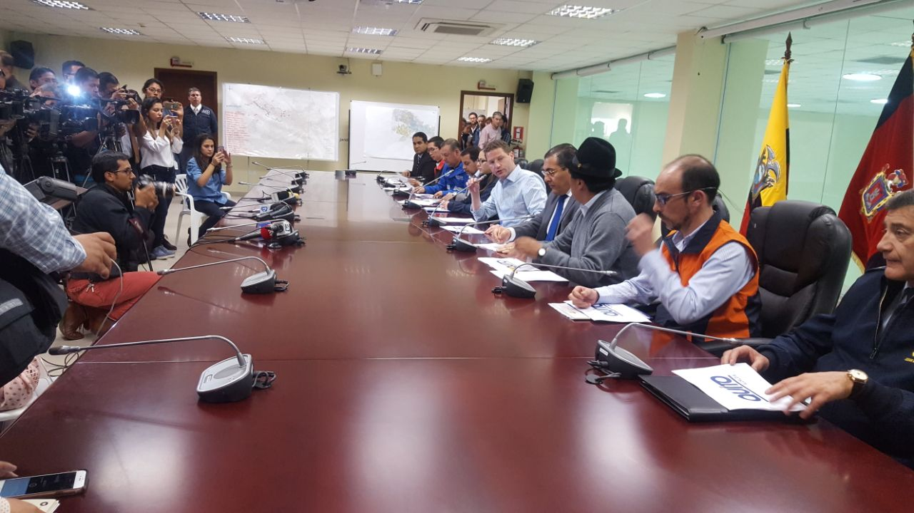
ETAPA 2
2.2 ACTIVACIÓN COMITÉ DE OPERACIONES DE EMERGENCIA
7 DE DICIEMBRE 08H00 (2)
Se instaló con la presencia del señor Alcalde Mauricio Rodas, y autoridades del Ministerio de Salud, Educación, Obras Publicas, Defensa, Secretario Nacional del Agua.
CONCLUSIONES GENERALES:
Se suspendió las actividades en los sectores públicos municipales a partir de las 12h00
Se realizaron coordinaciones interinstitucionales entre el Gobierno y el Municipio de Quito
Se establecieron los sitios prioritarios para abastecimiento de agua con Ministerio de Salud Pública.

Slide 17
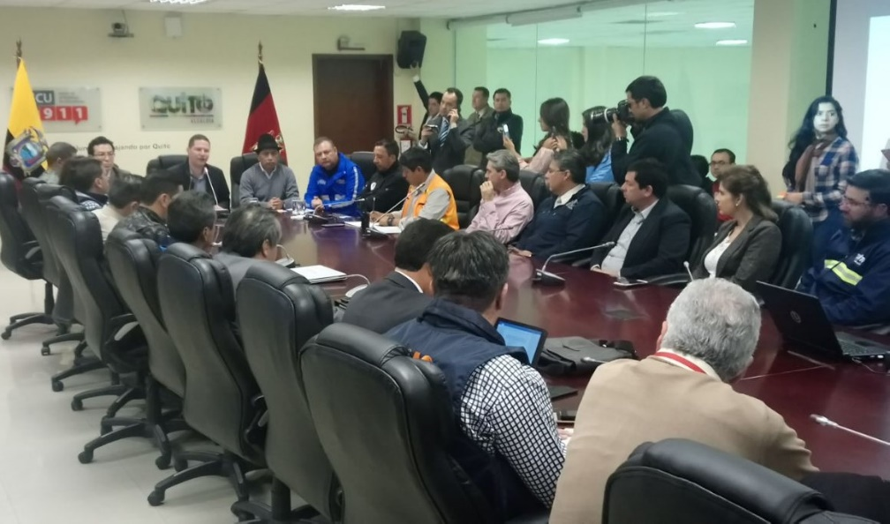
ETAPA 2
2.3 ACTIVACIÓN COMITÉ DE OPERACIONES DE EMERGENCIA
7 DE DICIEMBRE 17h00 (3)
Se instaló con la presencia del señor Alcalde Mauricio Rodas, y autoridades del Ministerio de Salud, Educación, Obras Publicas, Defensa, Secretario Nacional del Agua.
CONCLUSIONES GENERALES:
Por Decreto Presidencial se suspendió las actividades en todo el sector público para el día viernes 8 de diciembre en todo el DMQ.
Se suspendió las clases en todos los establecimientos educativos del DMQ.

Slide 18
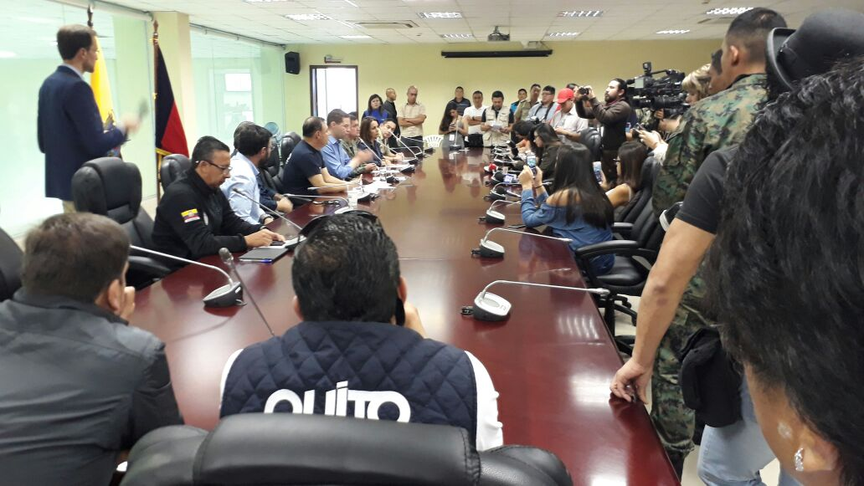
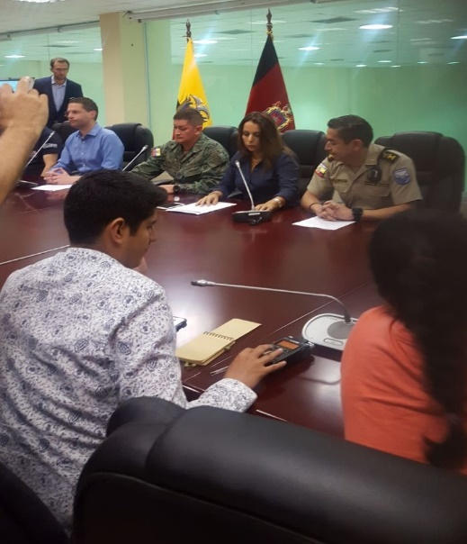
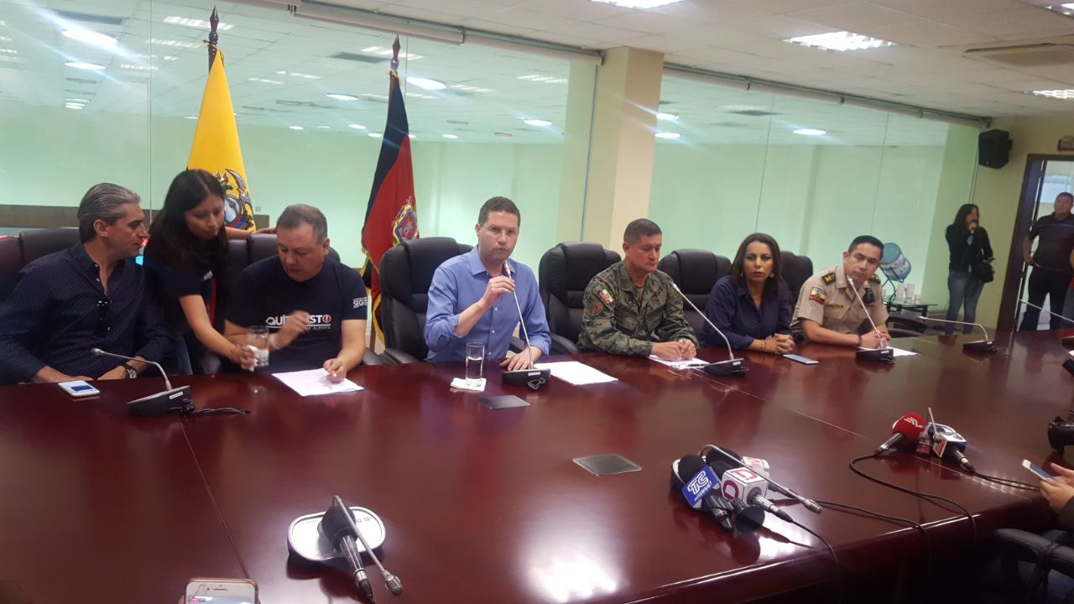
ETAPA 2

Slide 19
ETAPA 2
2.4 CIERRE DELCOMITÉ DE OPERACIONES DE EMERGENCIA
9 DE DICIEMBRE 12h00
Con la presencia del señor Alcalde Mauricio Rodas, y autoridades del Ministerio de Salud, Educación, Obras Publicas, Defensa, Secretario Nacional del Agua, Policía Nacional, Cuerpo de Bomberos, EPMAPS, EMGIRS, Secretaría de Seguridad y Gobernabilidad, Dirección Metropolitana de Gestión de Riegos, Policía Metropolitana, Agencia Metropolitana de Tránsito.
CONCLUSIONES GENERALES:
ALCALDE
12h15 del sábado 9 de diciembre un 99.5% de los sectores afectados cuentan con servicio de agua potable.
Barrios La Armenia, Monjas Alto y Los Pinos y calles puntuales de estos sectores no cuentan aún con servicio de agua potable, el mismo que será restablecido en las próximas horas.
60 horas de trabajo ininterrumpido.

Slide 20
ETAPA 2
91 tanqueros circularon en la ciudad, esto con el apoyo de otros cantones y provincias. Cerca de 1200 viajes para distribución de agua.
Ministerio de Educación reanuda clases el lunes 11 de diciembre en todos los establecimientos educativos. Mediante el cronograma de la Sierra se establecerá los días de recuperación.
Se dispone de la contratación de una auditoría externa para que se investigue los hechos; además de la conformación de una comisión multisectorial para que se investigue lo ocurrido, se llegue a conclusiones contundentes respecto a los responsables y se establezca las sanciones de acuerdo a la ley.
La escombrera el Troje permanecerá cerrada hasta que finalicen las investigaciones. Habilitadas Oyacoto y Cocotog.
Se da por finalizada la emergencia y se levanta el Comité de Operaciones de Emergencia.

Slide 21

ETAPA 3
3.1 PUNTOS CRÍTICOS IDENTIFICADOS POR DESABASTECIMIENTO
1 | RECREO
2 | EL CALZADO
3 | CIUDADELA MEXICO
4 | NARIZ DEL DIABLO
5 | FERROVIARIA ALTA
6 | PATRIMONIO FAMILIAR
7 | ESTADIO DEL AUCAS
8 | CHAGUARQUINGO
9 | BARRIO EL CONDE
10 | ALPAHUASI
11 | CHILLOGALLO
12 | QUITUMBE
13 | TURUBAMBA ALTO
14 | ARMENIA
15 | LA MARIN
16 | LA ARGELIA ALTA
17 | AYMESA
18 | CHIMBACALLE
19 | SIMÓN BOLIVAR
20 | AV. RUMIÑAHUI
21 | TERMINAL TERRESTRE
22 | GUAMANÍ
23 | SOLANDA
24 | LA TOLA
25 | SAN JOSÉ DE MONJAS
26 | SAN BLAS
27 | AIDA LEÓN
28 | LUCHA DE LOS POBRES
29 | SANTA RITA
30 | CONOCOTO ALTO
31 | LOMA GRANDE
32 | EDEN DEL VALLE
33 | ORIENTE QUITEÑO
34 | RANCHO LOS PINOS
35 | SANTA BÁRBARA
36 | LA MENA
37 | BALCÓN DEL VALLE
38 | 11 DE DICIEMBRE
39 | BARRIO NUEVO
40 | JARDIN DEL VALLE
41 | FORESTAL

Slide 22
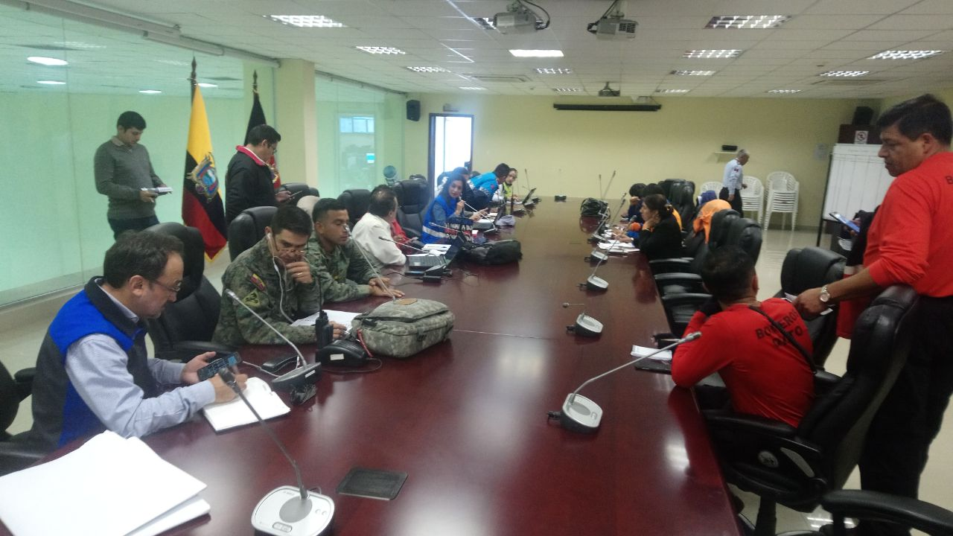
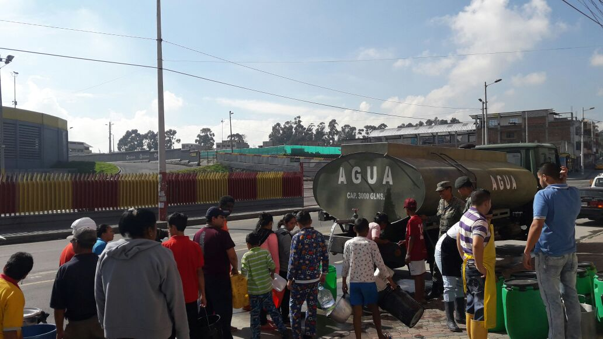
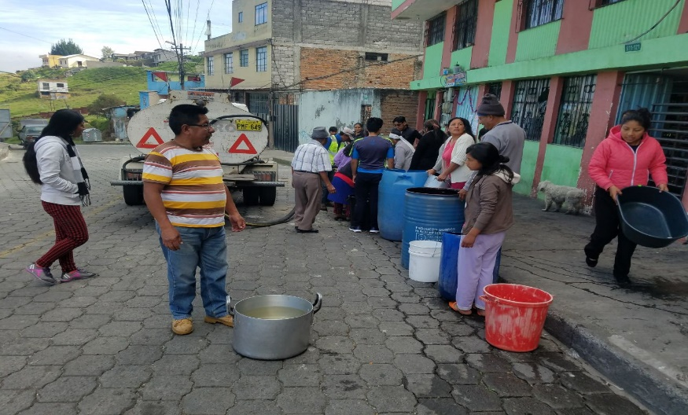
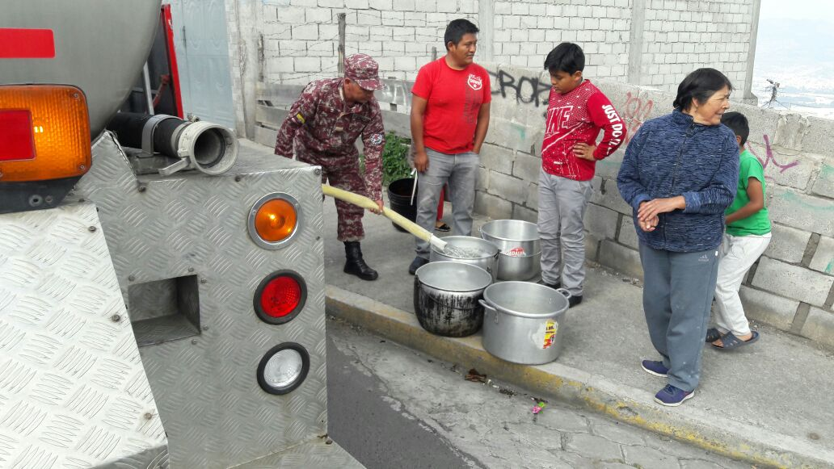
MOVIMIENTO EN MASA – EL TROJE
COE METROPOLITANO – COORDINACIÓN PARA LA DISTRIBUCIÓN DE TANQUEROS

Slide 23
ETAPA 3
3.2 RECURSOS (TANQUEROS)
INSTITUCIÓN | RECURSO | CANTIDAD
EPMAPS | TANQUEROS | 23
EMGIRS | TANQUEROS | 2
CUERPO DE BOMBEROS | TANQUEROS | 17
PREFECTURA | TANQUEROS | 3
EMASEO | TANQUEROS | 4
EPMMOP | TANQUEROS | 4
SENAGUA | TANQUEROS | 10
MUNICIPIO LATACUNGA | TANQUEROS | 1
CUERPO BOMBEROS IBARRA | TANQUEROS | 2
SANTO DOMINGO-CONTRATADOS POR EPMAPS | TANQUEROS | 13
CUERPO DE BOMBEROS ESMERALDAS | TANQUEROS | 2
CUERPO DE BOMBEROS PELILEO | TANQUEROS | 1
CUERPO DE BOMBEROS RIUMIÑAHUI | TANQUEROS | 1
EJERCITO | TANQUEROS | 8
TOTAL |  | 91
2 VOLQUETAS
SSG – COEM
1200 BOTELLONES
DONADOS POR TESALIA

Slide 24
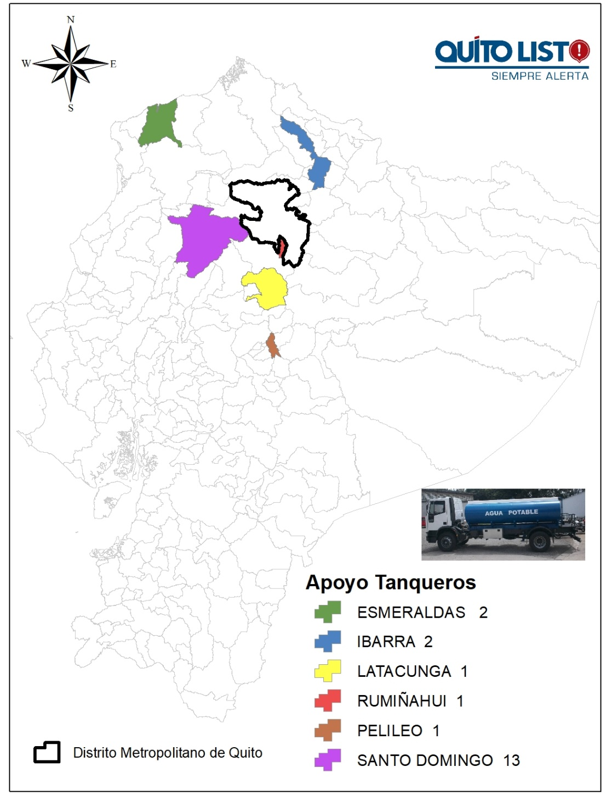
ETAPA 3

Slide 25
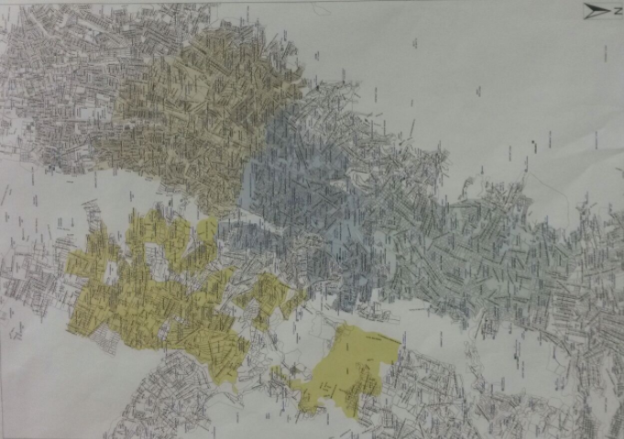
MOVIMIENTO EN MASA – EL TROJE
ZONAS DE ABASTECIMIENTO:
Para la distribución de agua se dividió en 4 zonas:
ZONA 1:
NACIONES UNIDAS
ZONA 2:
BANCO CENTRAL
ZONA 3:
EL RECREO
ZONA 4:
CONOCOTO

Slide 26
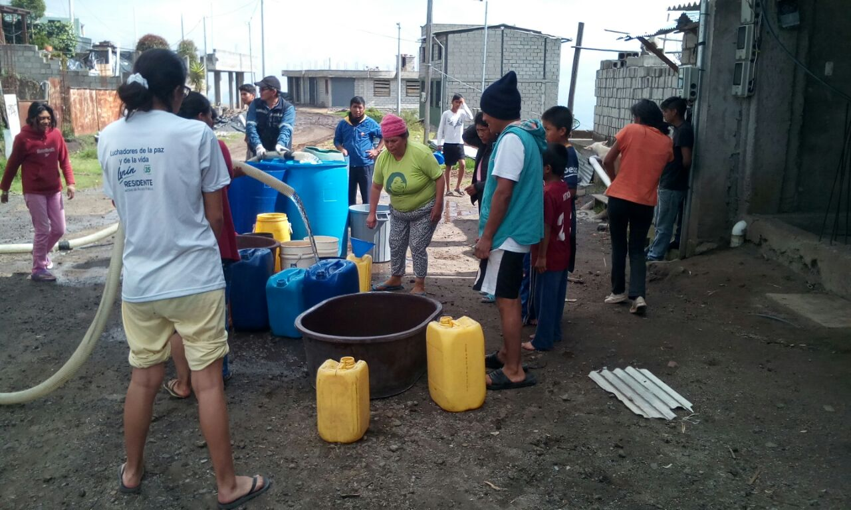
PUNTOS INTERVENIDOS
TOTAL: 11.580 m3 DE AGUA (3´059.112 galones)
DISTRIBUCIÓN DE 103.500 GALONES AGUA EN 48 CASAS DE SALUD ENTRE HOSPITALES Y CENTROS DE SALUD PÚBLICOS Y PRIVADOS POR CBQ

Slide 27
MOVIMIENTO EN MASA – EL TROJE
DATOS DESTACADOS
150 mil metros cúbicos de tierra deslizados.
167 barrios afectados en 61 sectores.
91 tanqueros activos y 2 volquetas.
Suspensión de clases en 646 instituciones educativas fiscales, fiscomisionales, particulares y municipales ubicadas en los distritos 4, 5, 6, 7 y 8.
Suspensión de labores en las instituciones públicas.
AMC, Policía Metropolitana y las Administraciones Zonales ejecutaron control de uso responsable de agua, especialmente en locales comerciales como lavadoras de autos, etc.
Se ejecutó el Control en Quebradas por AMC.

Slide 28
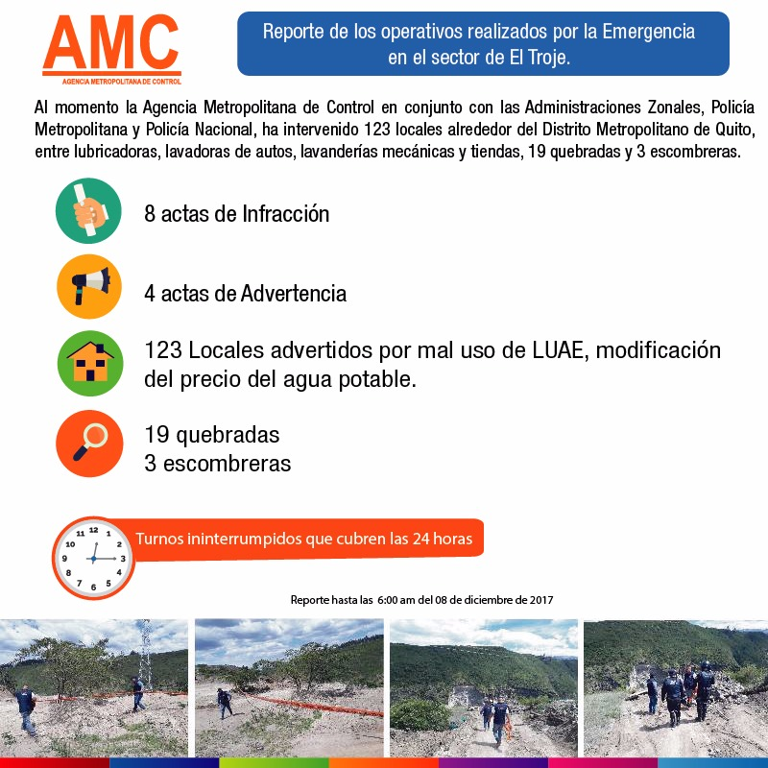
MOVIMIENTO EN MASA – EL TROJE

Slide 29
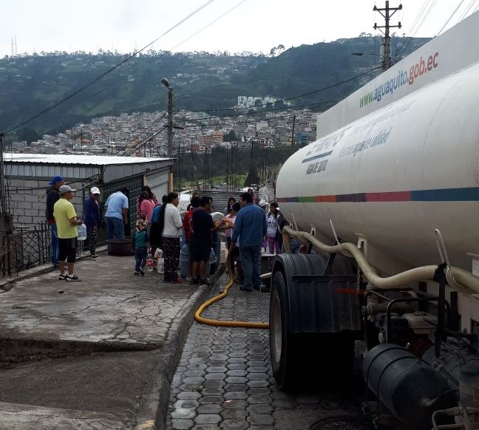
ETAPA 4
ACCIONES EJECUTADAS
Abastecimiento de forma prioritaria a hospitales y centros de salud
Trabajo ininterrumpido durante 60 horas.
Controles para evitar especulación en la distribución del agua.
Control para establecimientos de lavadoras de carros, para solicitar la racionalización.
Cerca de 1200 viajes para distribución de agua.
Apoyo psicológico a la familia de la persona fallecida por parte de VIF

Slide 30
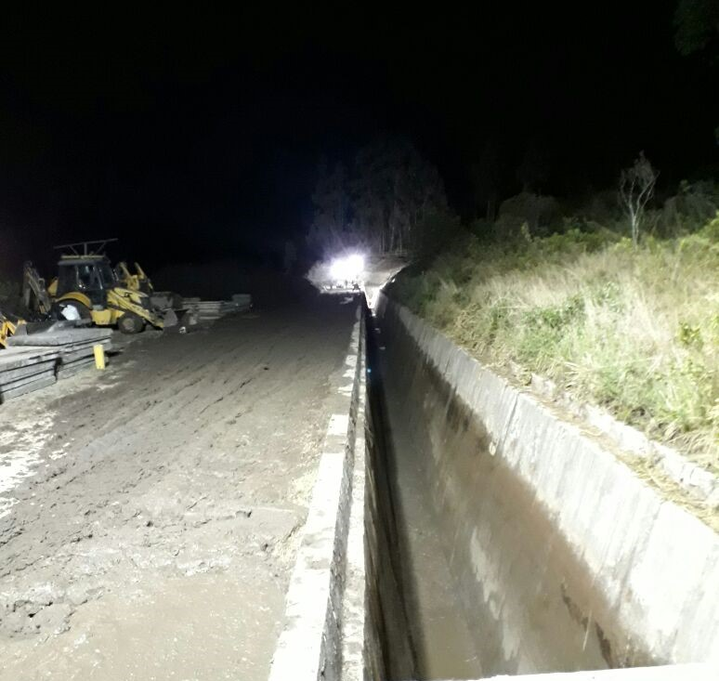
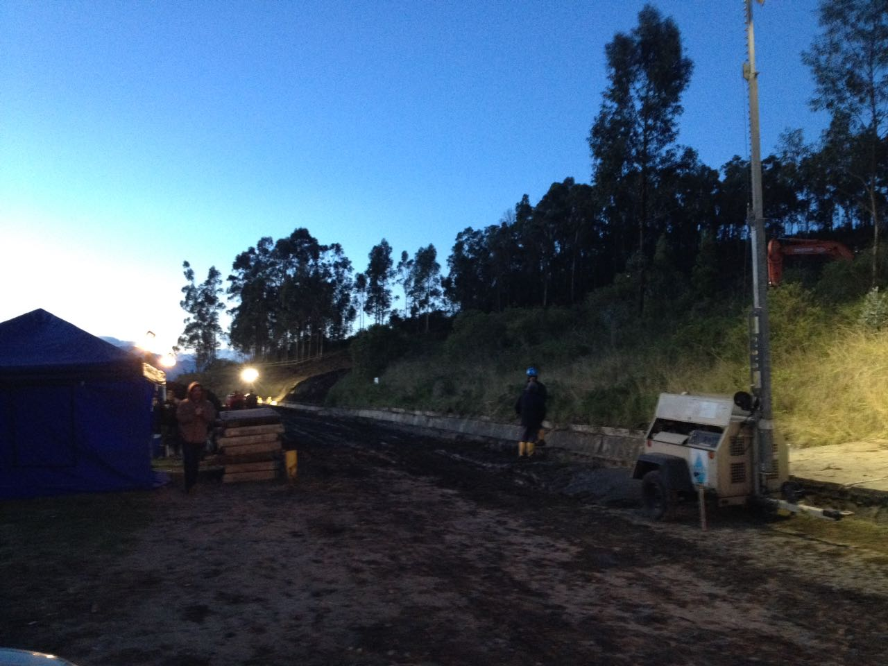
MOVIMIENTO EN MASA – EL TROJE
Los equipos de respuesta y maquinaria trabajaron arduamente para reestablecer el servicio de agua potable: Realizaron la limpieza total del canal de riego Pita-Tambo.

Slide 31

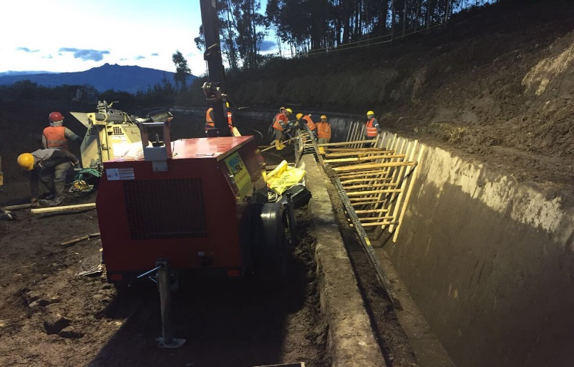
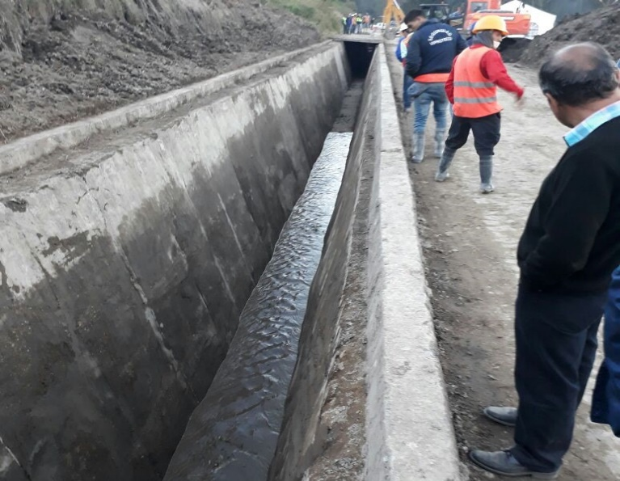
MOVIMIENTO EN MASA – EL TROJE
A primeras horas del 7 de diciembre se realizó el encofrado y fundición de hormigón para reconstruir 20 metros afectados del canal Pita Tambo

Slide 32
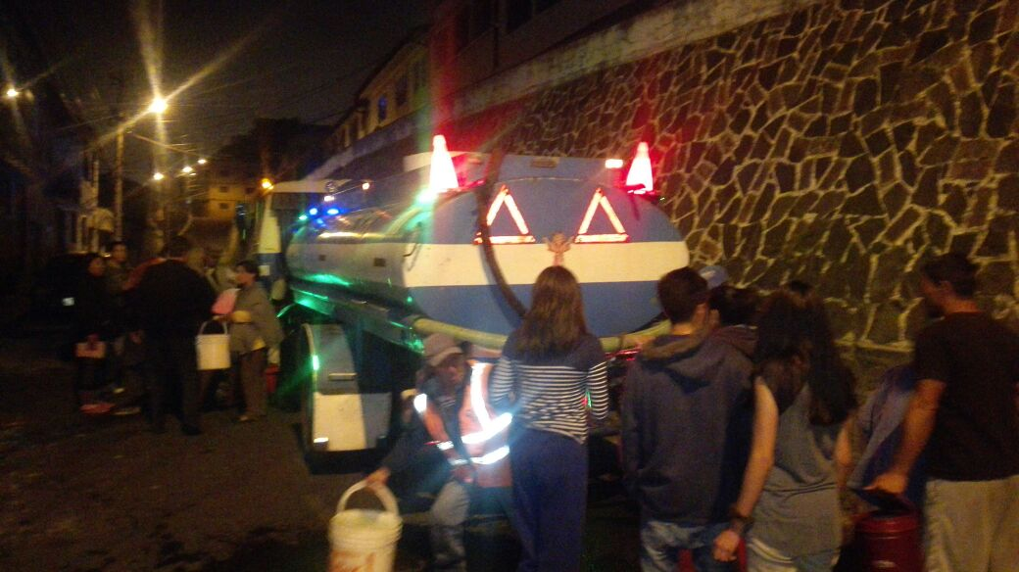
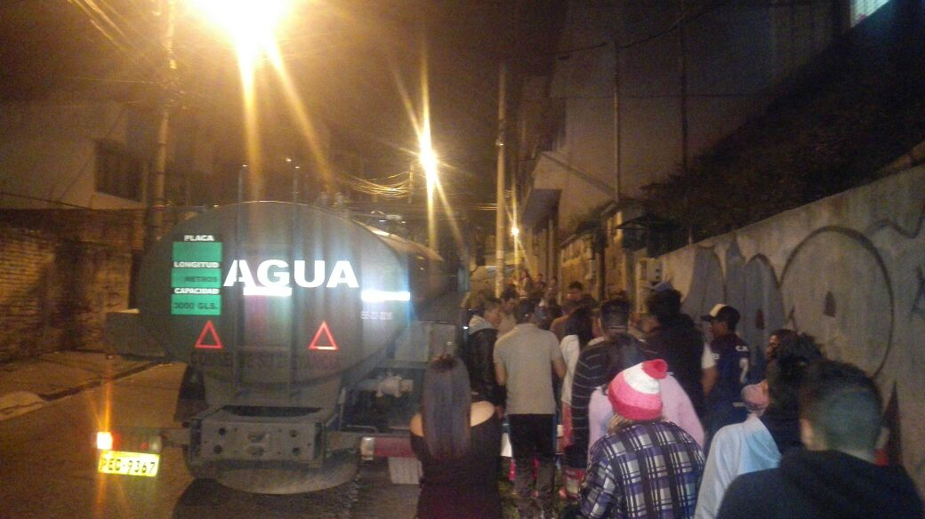
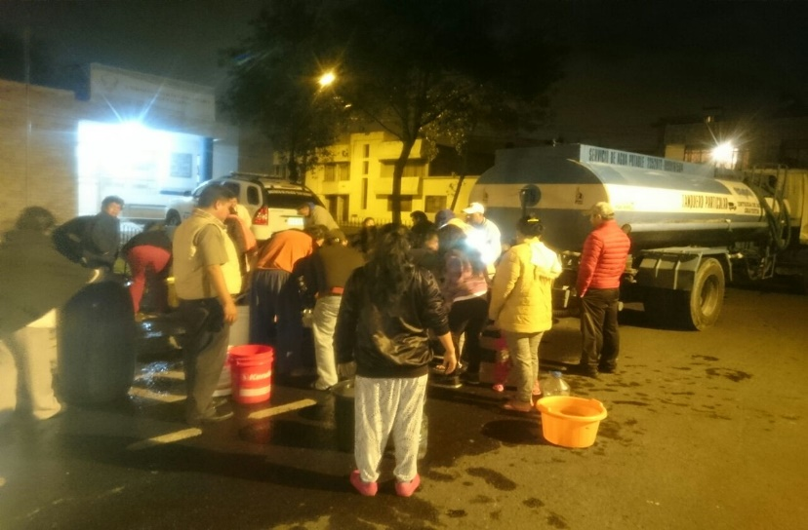
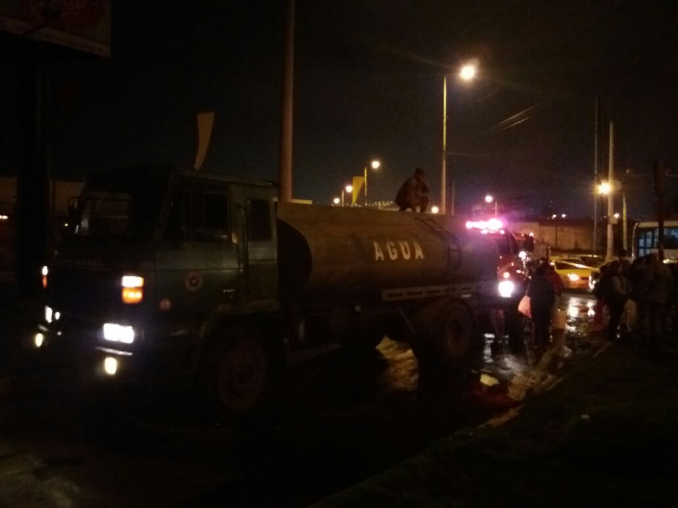
MOVIMIENTO EN MASA – EL TROJE
REGISTRO FOTOGRÁFICO ABASTECIMIENTO:

Slide 33
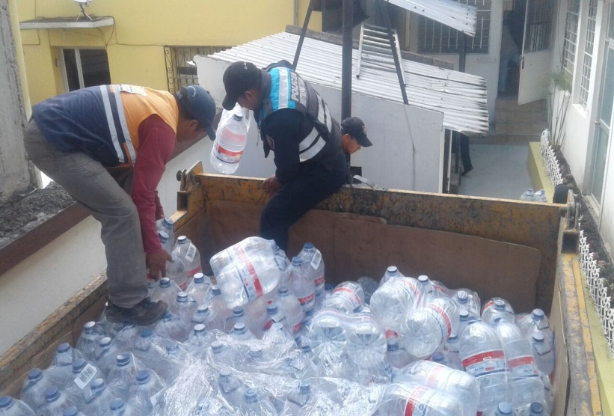
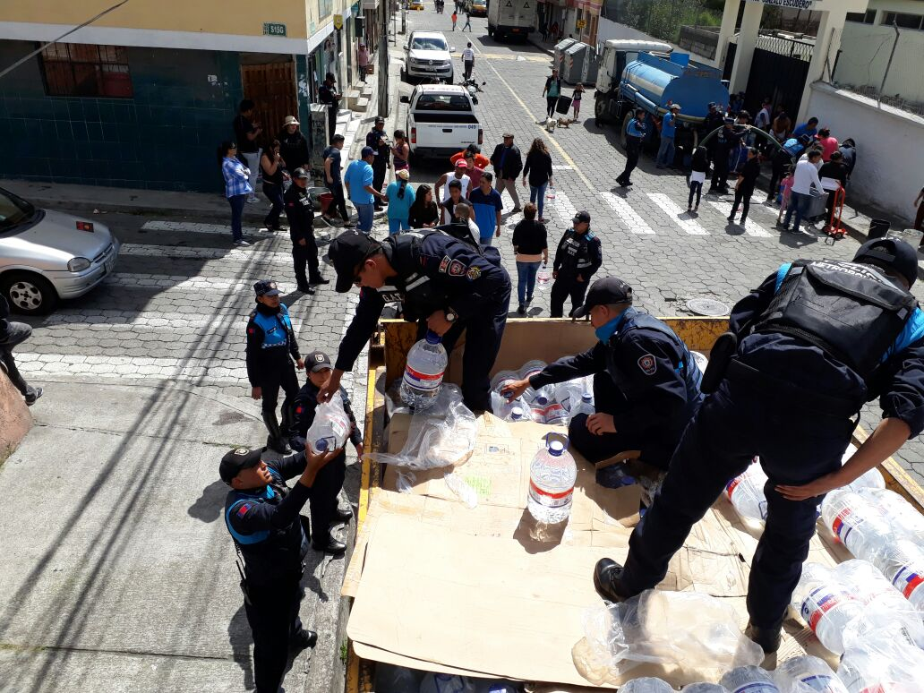
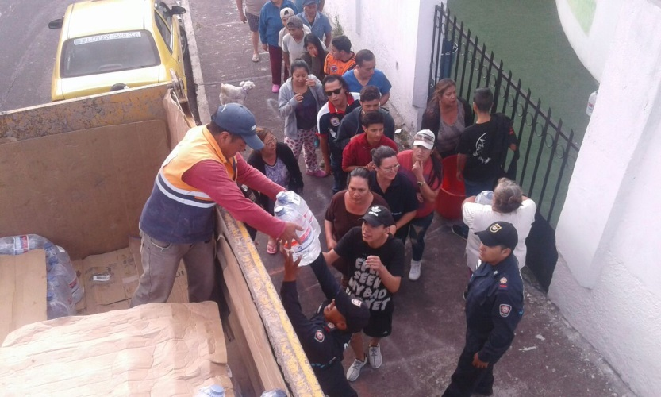
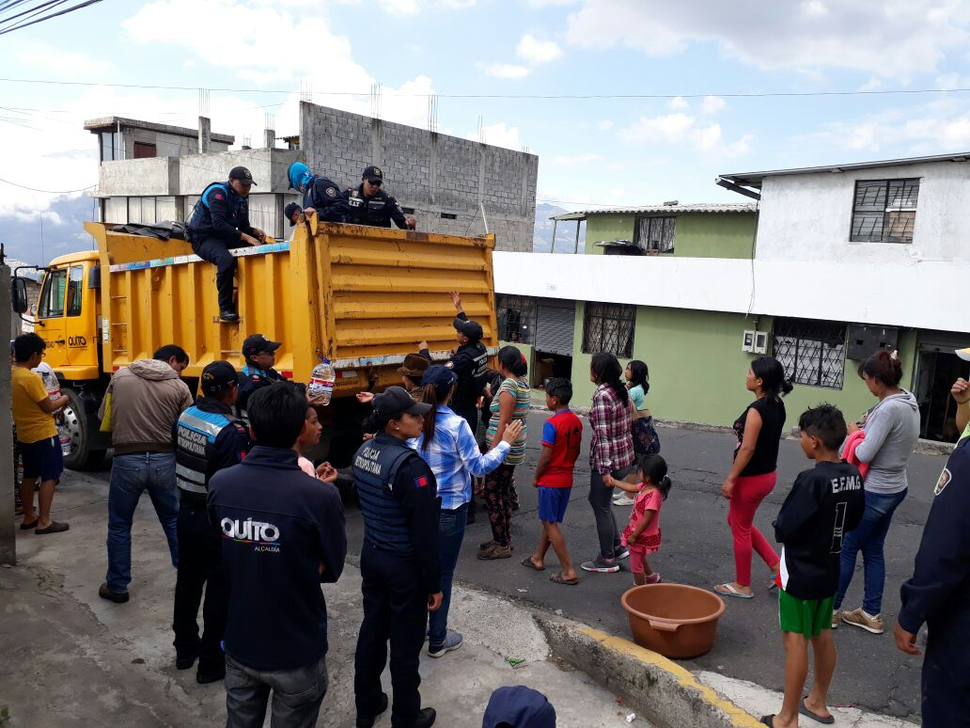
MOVIMIENTO EN MASA – EL TROJE
COE METROPOLITANO – COORDINACIÓN DISTRIBUCIÓN DE DONACIONES – PATRONATO SAN JOSÉ

Slide 34
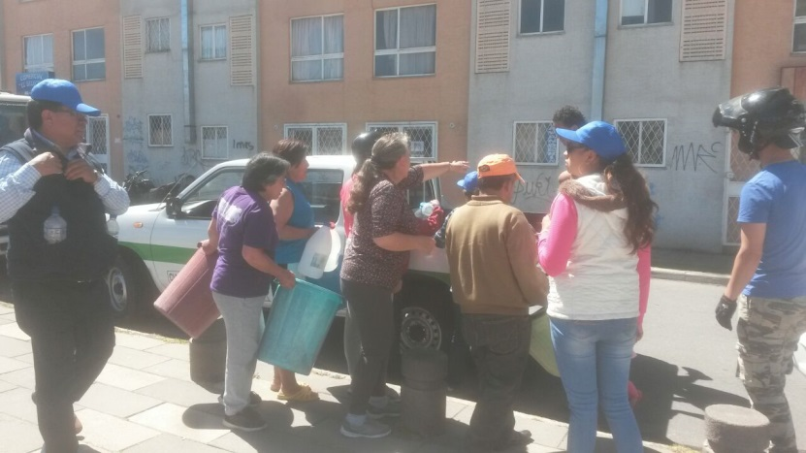
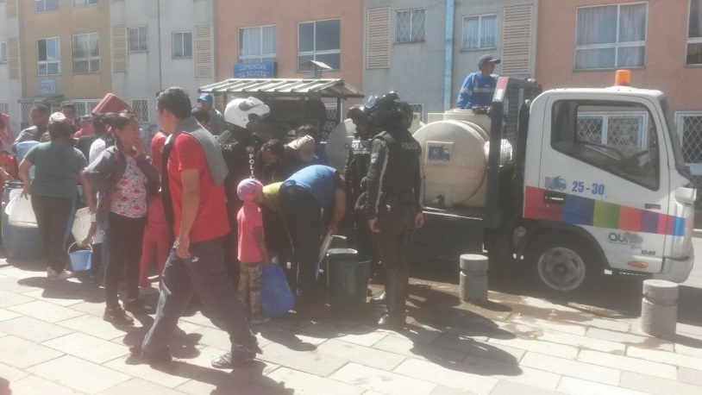
ETAPA 5
5.1 RESILIENCIA
El dato inicial de recuperación por la afectación referente al desabastecimiento del agua se calculó en 4 días. Pero gracias a la intervención oportuna y al cumplimiento de protocolos y procedimientos se logró restablecer al 100% el abastecimiento de agua en los 167 barrios que fueron afectados en 2 días.
Video
Video

Slide 35
COSTO INTERVENCIÓN MUNICIPAL
Tanqueros
1 tanquero = $200 x día
91 tanqueros x 3 días= 273
273 x $200=
$54.600.
Personal
60 horas de trabajo
Ingreso promedio hogar= $700 mes
$700mes=$35día=$4,37 hora
$4,37 x 60h= $262 persona
1.630 personas x 262=
$427.060
Agua
3 días= 11.972m3
$0,72 el m3 de agua
11.972m3 x $0,72=
$8.619
Total: $968.343,oo
Dato aproximado, requiere estudio técnico
Maquinaria pesada y liviana, helicóptero,
Drone, autos y motos
$478.064
60 horas promedio de trabajo

